Slide 1
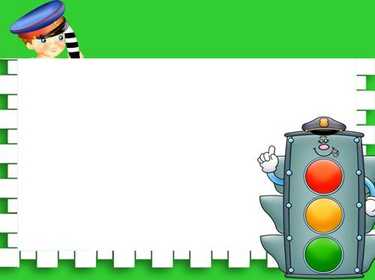

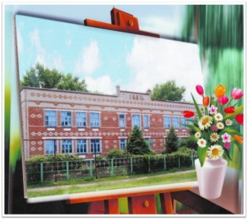
Муниципальный конкурс ДОО
«Берегите нас!»
МБДОУ д/с «Сказка»
сл.Б.Орловка

Slide 2
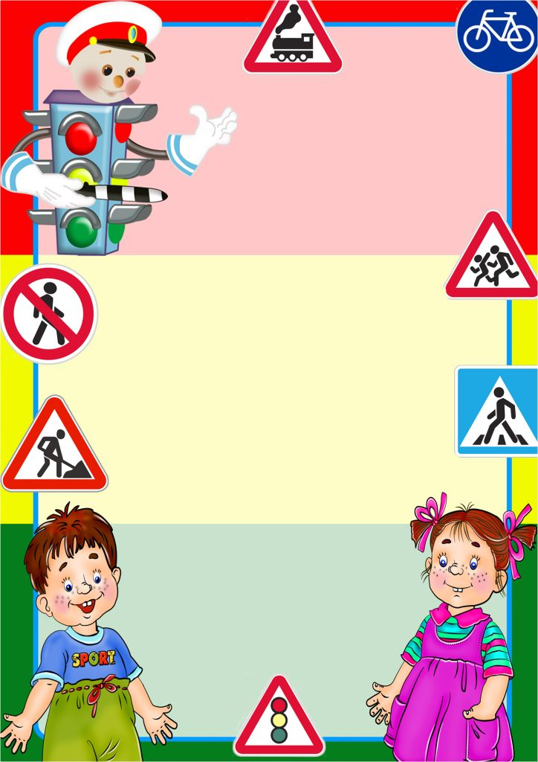
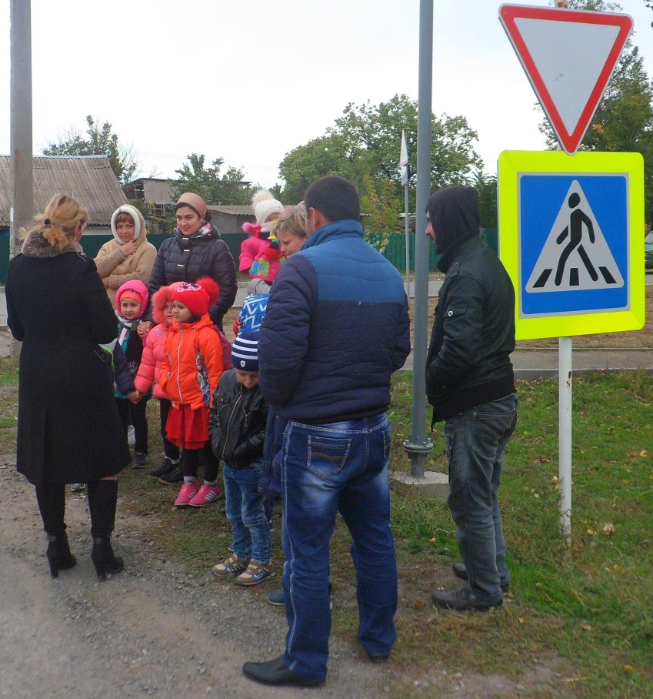
Акция
«Безопасность детей-пешеходов, безопасность детей - пассажиров»
Цель:
Формирование у
дошкольников и их родителей ответственного отношения к соблюдению правил ДД
Задачи:
Научить дошкольников
наблюдать, ориентироваться в окружающей обстановке на дороге, оценивать и предвидеть опасность;
Отработать практические навыки поведения детей - пешеходов, пассажиров;
Учить детей безопасному
поведению своим
примером.

Slide 3

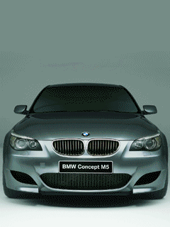
Чтоб машины не спешили
Шёл спокойно пешеход
Помогать мы им решили
и изучим каждый пункт
Правила дорожные знать каждому положено!

Slide 4
Движение пешеходов по тротуару

Slide 5
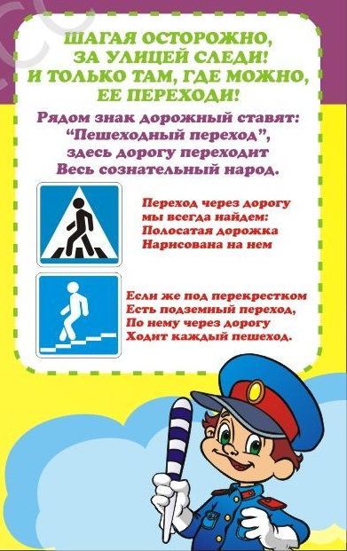
Переход по зебре
Переход через улицу,
где нет зебры

Slide 6
Переход улицы
наискосок запрещён

Slide 7
Движение сбоку дороги
по левой стороне

Slide 8
Ремни безопасности

Slide 9
Правила поведения
в транспорте

Slide 10


